Slide 1

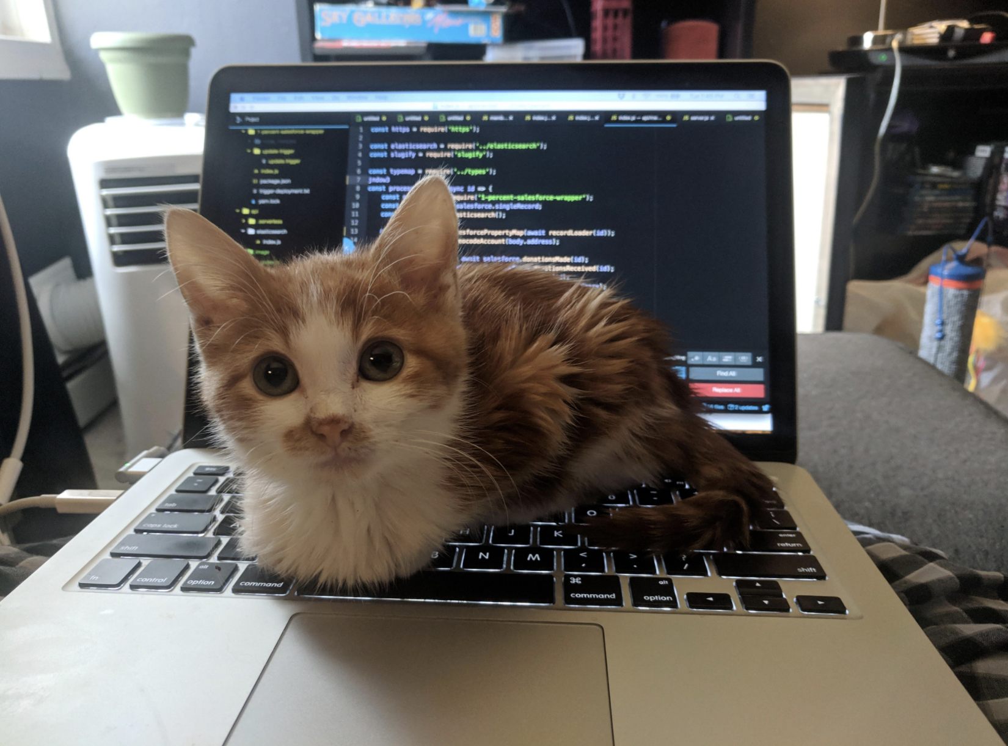
Добрые_дела_Росатома\ LesnoyDev
CASE N3
Проект, дающий людям и организациям найти друг друга ради добрых дел
* главный кодер
2025

Slide 2

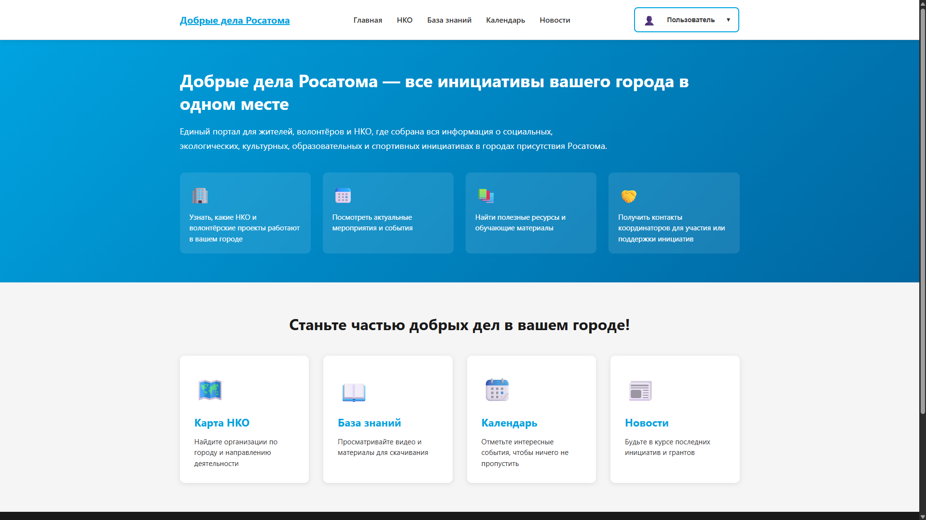
LesnoyDev\MAIN_PAGE
Главная страница сразу знакомит пользователя с основным функционалом сайта. Мы делали проект ориентируясь на привычные макеты сайтов поскольку они приятны для глаза пользователя.

Slide 3


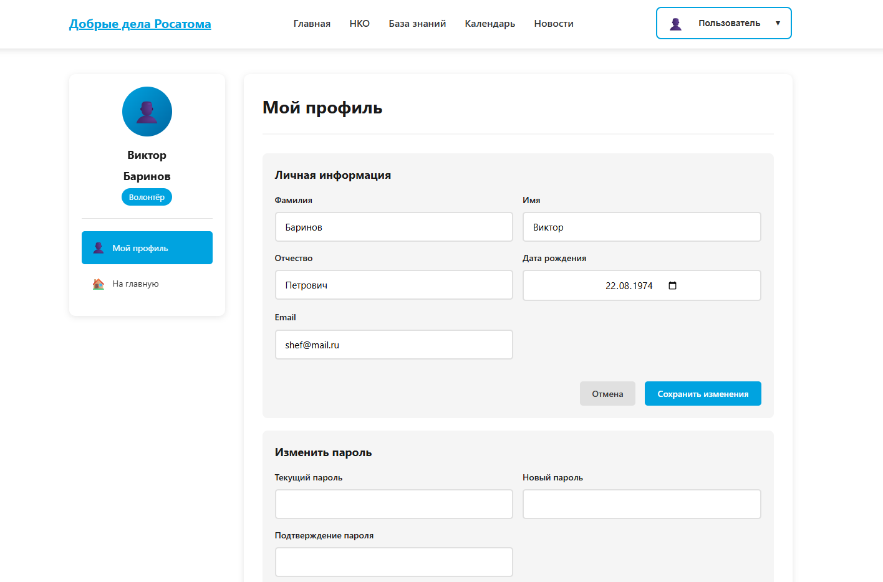
LesnoyDev\PROFILE
Из личного кабинета доступна вся информация о пользователе + добавлена возможность её редактировать

Slide 4


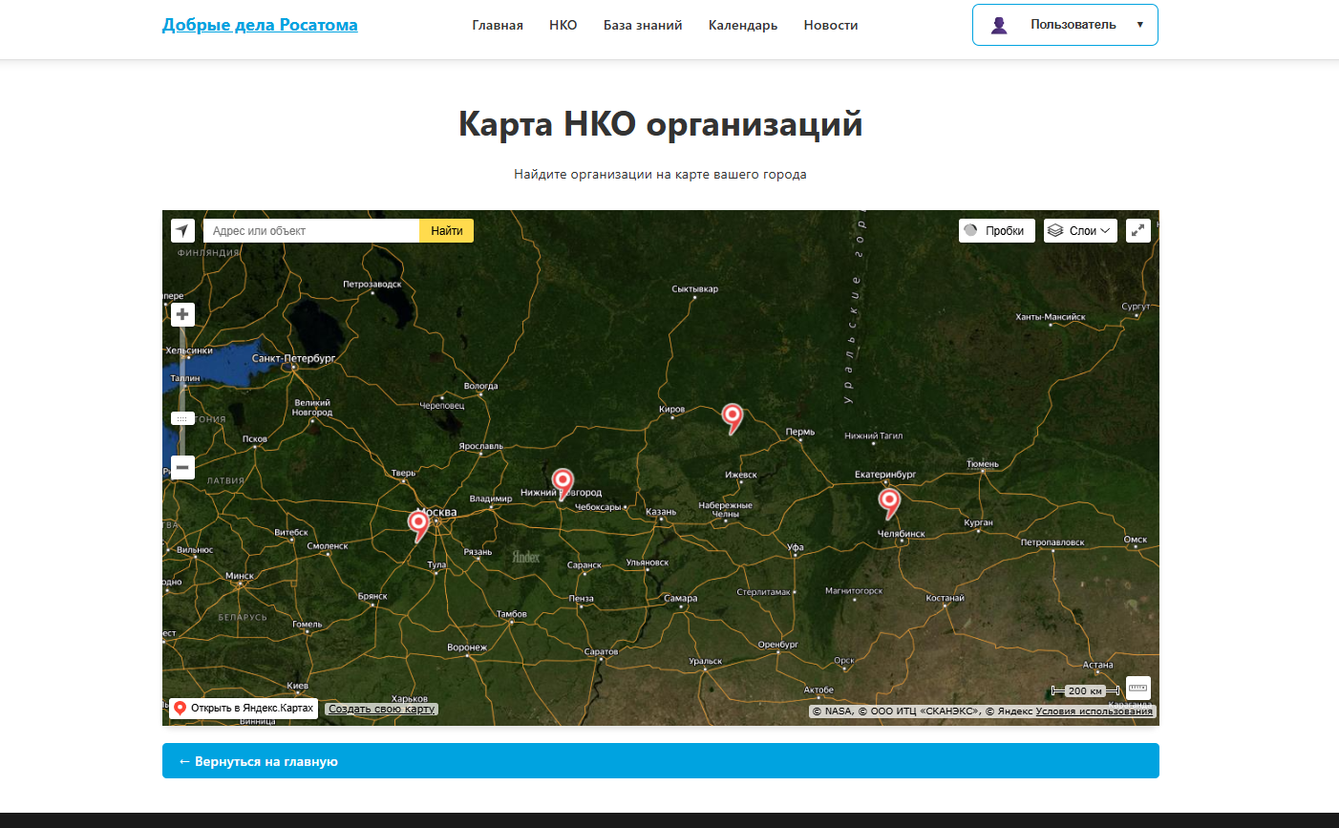

LesnoyDev\NKO_MAP

Slide 5
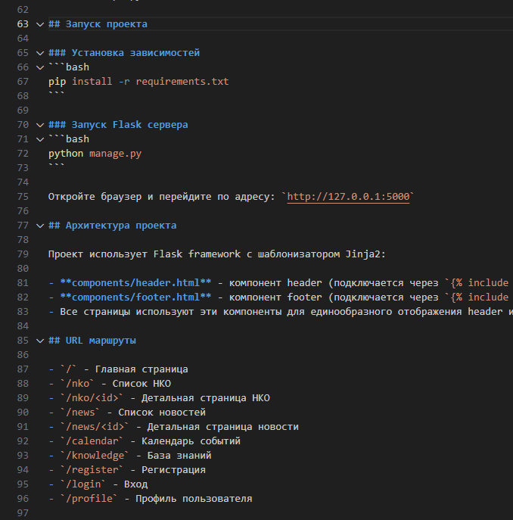
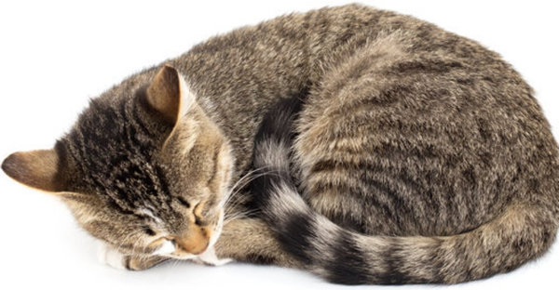
LesnoyDev\UX&UI
Упрощаем использование проекта не только пользователю, но и администратору. Обязательно создаём файлы README, они пригодятся если не просвещённый человек будет развёртывать сайт.

Slide 6




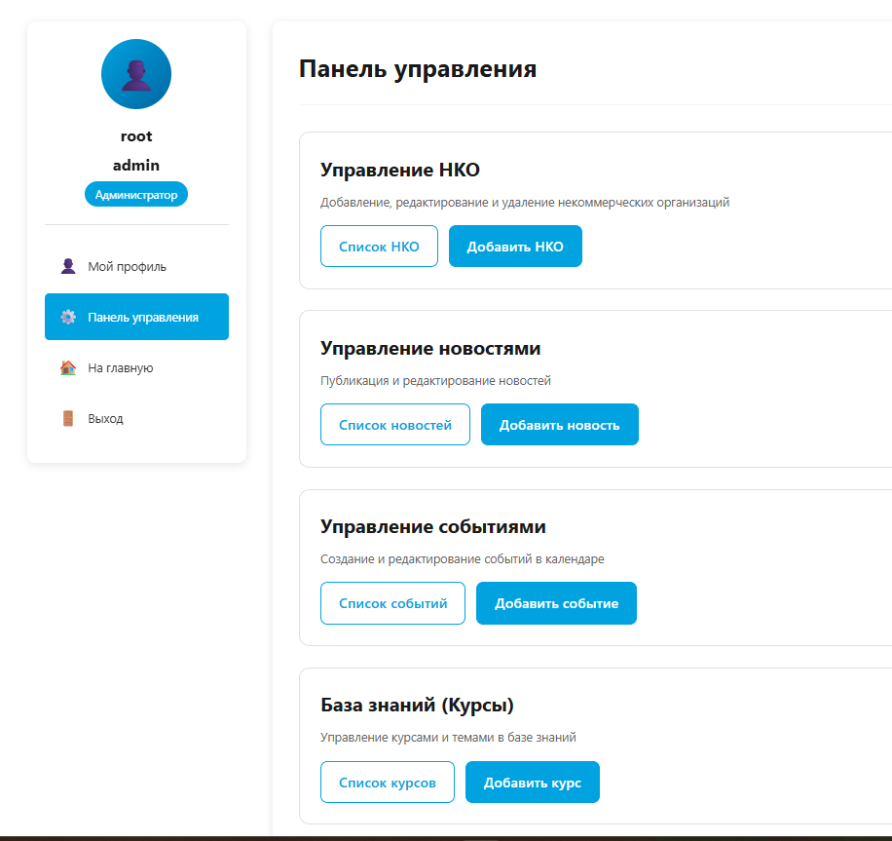
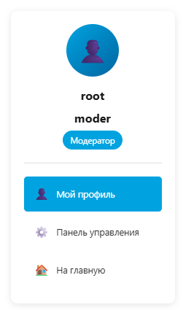
LesnoyDev\ROLES.dbo
moderator
user
Одобряет или отклоняет предложенные записи
Может просматривать новости, список НКО. Добавлять в избранное*,
Предлагать новость
admin
Может удалить, редактировать любой пост.
А также создаёт или удаляет НКО.

Slide 7




LesnoyDev\STACK
# Проект использует:
# Фреймворк Flask
# Шаблонизатор Jinja2 # База данных MySQL
# СУБД MariaDB # API Яндекс Карты
LesnoyDev\advantages.txt
# Современный стек # Возможность изменения пароля # Возможность изменения темы
# Добавили Яндекс Карты с помощью API # Читаемый код и структура

Slide 8

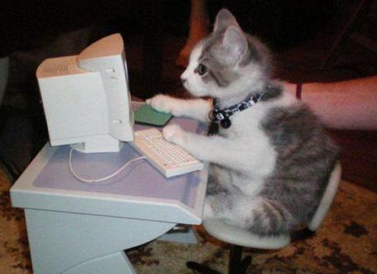
LesnoyDev\PROSPECTS
# При дальнейшем масштабировании можно создать пул запросов БД, что сильно ускорит работу сайта, поскольку сейчас запросы отправляются каждый раз при загрузке страницы. Инфраструктура уже для этого уже есть.
В будущем добавим:
# Вкладка избранного для новостей

Slide 9
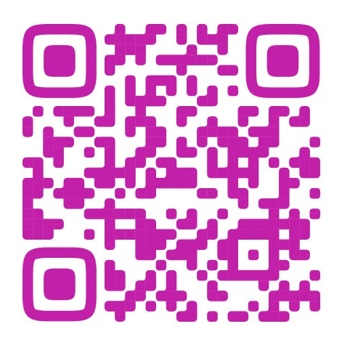
Добрые_дела_Росатома\ LesnoyDev
Добро делаем мы!
QR код на наш сайт ->
2025

